Slide 1
蓝牙低功耗BLE简介
Bluetooth low energy

Slide 2

什么是低功耗蓝牙?
国际蓝牙联盟（BT-SIG，TI是企业成员之一）通
过的一个标准蓝牙无线协议。
主要的新特性是在蓝牙标准版本上添加了4.0蓝牙
规范(2010年6月)
针对无线应用程序与低功耗,低延迟,小数据包的
传输需求
主要是围绕手机和个人电脑系统,但也可以用于其
他应用程序（设计苹果外围无需MFI认证）
预计在未来五年将有十亿的设备需求量
就单模而言和经典蓝牙设备不兼容

Slide 3

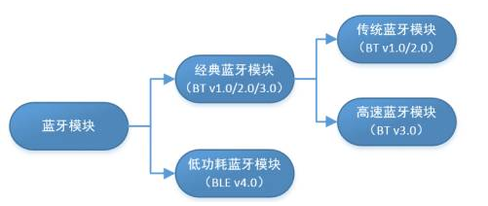
蓝牙关系图

Slide 4
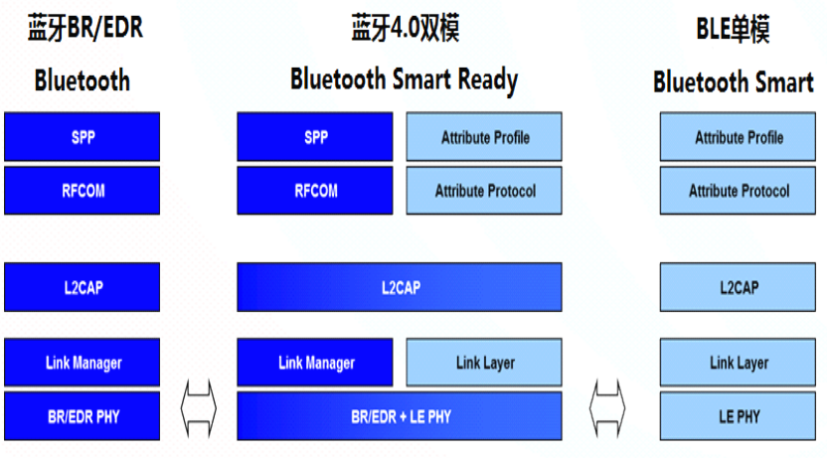
兼容性示意

Slide 5
用途
小数据率、离散传输
2.4G蓝牙低功耗系统
消费类电子产品
移动电话外围扩展设备
运动和休闲设备
健康医疗用品(血压计，体温计…)
汽车电子设备
人机接口设备(键盘，鼠标，遥控器…)
USB Dongle

Slide 6
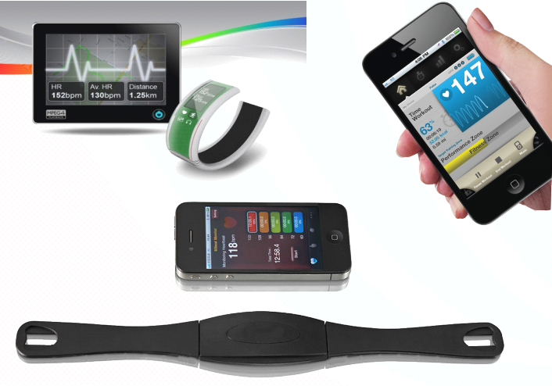
心率带应用

Slide 7
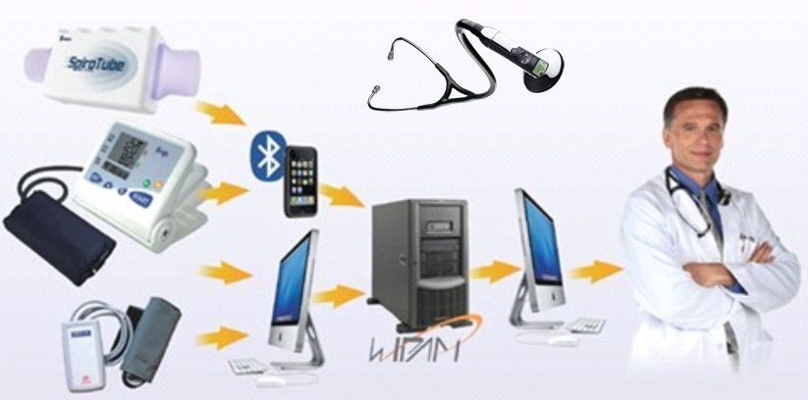
医疗数据采集

Slide 8
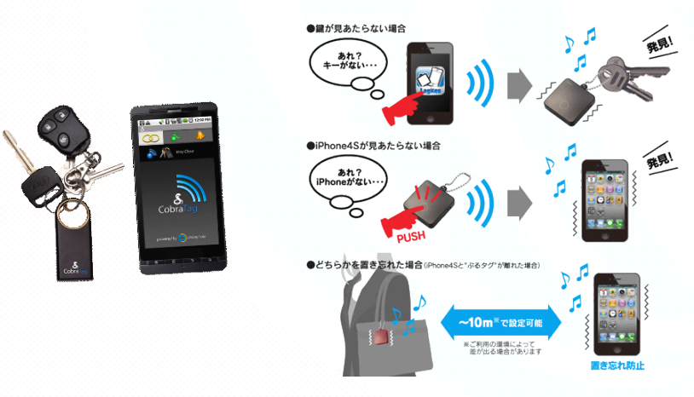
寻物和防丢

Slide 9
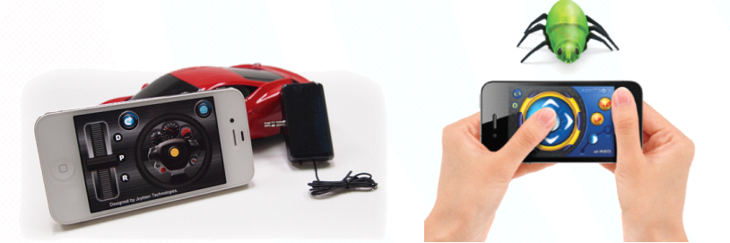
电动玩具

Slide 10
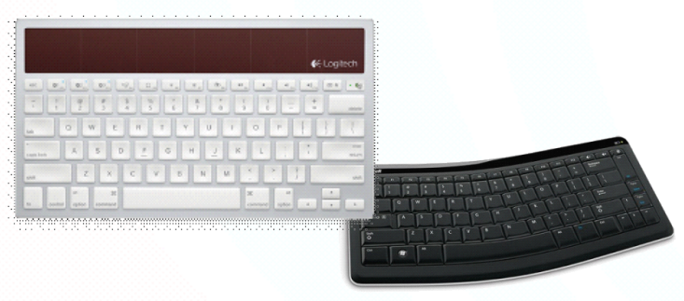
键盘应用

Slide 11
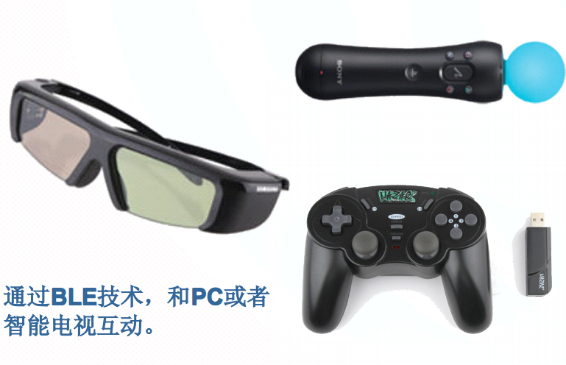
娱乐游戏应用

Slide 12
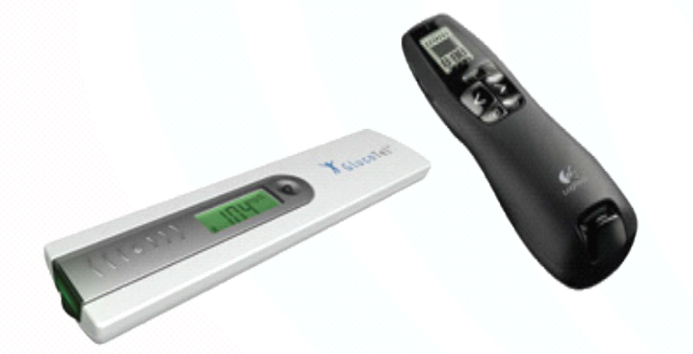
遥控器应用

Slide 13
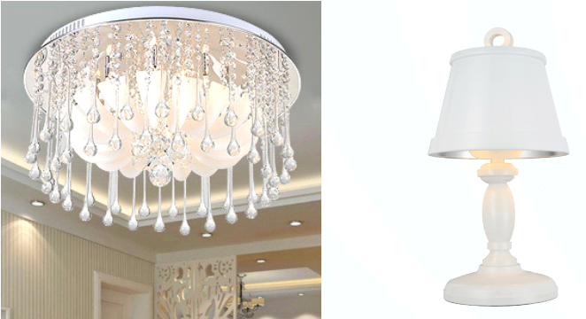
智能家居监控

Slide 14
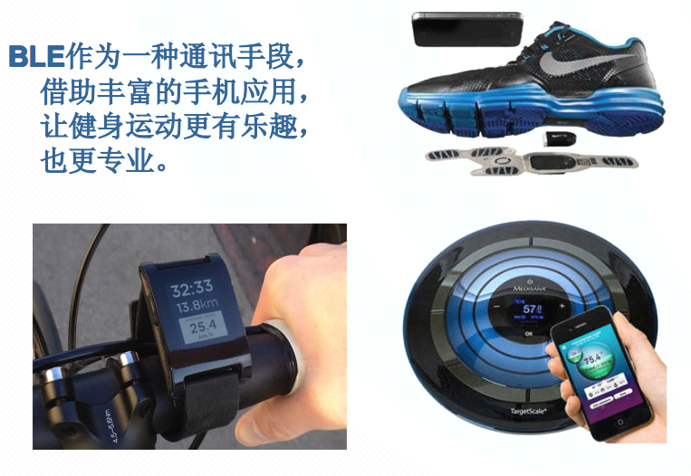
运动休闲

Slide 15
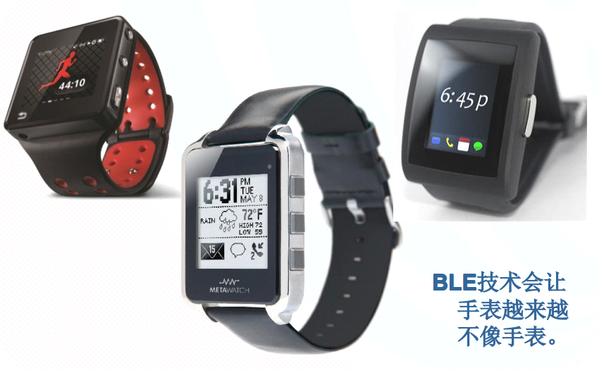
运动手表

Slide 16
低功耗蓝牙协议栈 Bluetooth Low Energy Protocol Stack

Slide 17
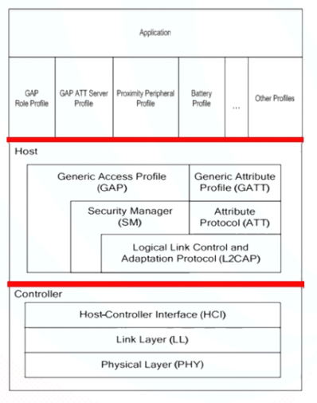
BLE协议栈的结构

Slide 18
物理层(PHY)
RF 规格特性
运行在 2.4 GHz ISM band 2.4 GHz ISM band 2.4 GHz ISM band 2.4 GHz ISM band
40 频道2 MHz 的通道间隙
3 个固定的广播通道
37 个自适应自动跳频数据通道
物理层可以和经典蓝牙RF组合成双模设备
2 MHz 间隙能更好地防止相邻频道的干扰

Slide 19
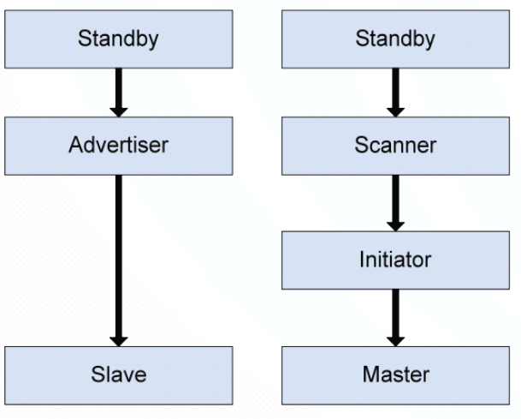
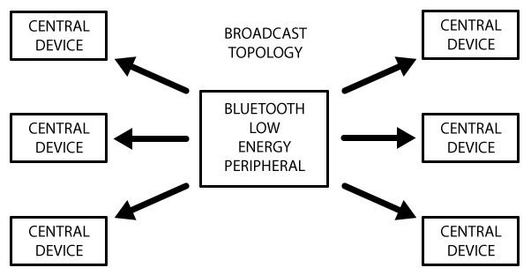
拓扑结构和设备状态

Slide 20
广播事件和扫描事件
广播包的发送是单向的，不需要任何连接。
设备发送广播包进入广播状态
广播包可以包含特定的数据定义，最大31个字节
广播包可以直接指向某个特定的设备，也可以不指定
广播中可以声明是可被连接的设备，或者是不可连接的设备
在一个广播事件中，广播包会分别在三个广播通道中被发送一次 (37, 38, 39)
扫描回复是可选的，中心设备可以向外设请求扫描回复，这里包含一些设备额外的信息，例如设备的名字。

Slide 21
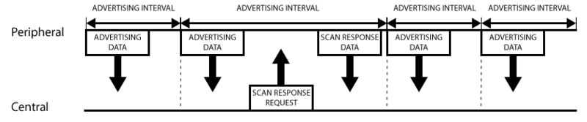
广播流程

Slide 22
连接事件
所有的通讯都发生在两个设备的连接事件期间
连接事件周期地发生，按照连接参数指定的间隔
每个事件发生在某个数据通道(0-36)，跳频增量参数决
定了下次连接事件发生的通道
在每个连接事件期间，Master 先发送，Slave 会在
150us之后做出回应
即使一个连接事件发生时,双方都没有数据发送
(例外情况是从设备潜伏使能)。这允许两个设备都承认
对方仍然存在并保持活跃的连接。

Slide 23
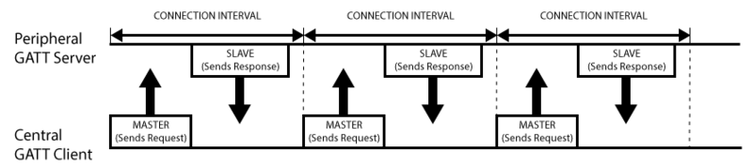
连接事件

Slide 24
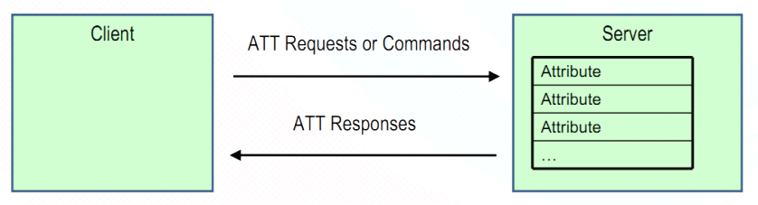
BLE (ATT): Client / Server
�服务设备提供数据，客户端使用这些数据
�服务端通过操作属性的方式，提供数据访问服务
�设备的服务/客户角色，不依赖于GAP层中心设备/外围设
备角色，和LL层的master/slave 角色定义
�一个设备可能同时做为一个客户端和服务端，而两个设备
上的属性不会相互影响。

Slide 25
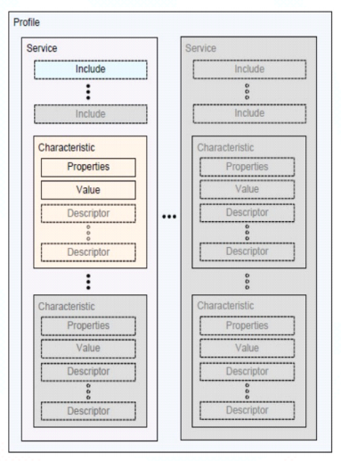
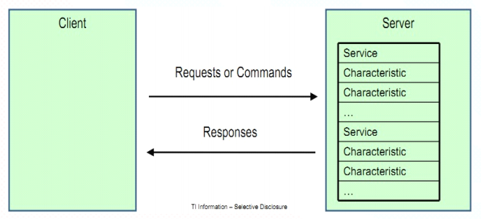
BLE: (GATT) Client / Server
GATT 指定了profile 数据交换所在的结构
除了数据的封装方式不同，client server 和Attribute协议结构相同，数据封装在 “Services ”里，用 “Characteristic” 表示。

Slide 26
BLE (GATT):Client Commands
当两个BLE设备处于连接状态，客户端和服务端
设备的通讯方式：
– Discover Characteristic by UUID – 搜索服务端设备
所能提供的所有匹配UUID规范的属性
– Read Characteristic Value –使用指定的handle 读特
征值
– Write Characteristic Value –使用指定的handle 写特
征值
除此之外，如果通知被使能，服务设备会自动向
客户端设备发出下列信息：
– Notification – 某个特征值被发送到客户端设备，而没
有被读请求，并且不需要应答。
– Indication – 某个特征值被发送到客户端，没有被读请
求的情况下，但是在其他数据被发送之前必须被确认。

Slide 27
Your Topic Goes Here
Your subtopic goes here

Slide 28
Your Topic Goes Here
Your subtopic goes here

Slide 29
Your Topic Goes Here
Your subtopic goes here

Slide 30
Your Topic Goes Here
Your subtopic goes here

